Slide 2
UZAKTAN ALGILAMA ARAŞTIRMA ve UYGULAMA MERKEZİ
2023 Yılı Faaliyet Raporu Sunumu

Slide 3
Kuruluş:
Çanakkale Onsekiz Mart Üniversitesi Uzaktan Algılama Araştırma ve Uygulama Merkezi (UZAL), 12 Haziran 2005 tarih ve 25843 sayılı Resmî Gazete ’de yayınlanan yönetmeliği ile faaliyetlerine resmen başlamıştır.

Slide 4
Misyon:
Misyonumuz; uzaktan algılama, sayısal görüntü işleme, coğrafi bilgi sistemleri, uydu ve uzay teknolojileri, küresel konumlama sistemi ve benzeri alanlarda ortaya çıkan ihtiyaçları ve gelişmeleri takip ederek lisans ve lisansüstü düzeyde eğitim-öğretimi, tez çalışmalarını ve bilimsel araştırmaları desteklemek, geliştirmek, bu alanla ilgili kitaplık, yayın, yazılım ve görüntü arşivi oluşturmak ve ilgili kuruluşlarla iş birliğinin gelişmesine katkıda bulunmaktır.

Slide 5
Vizyon:
Vizyonumuz; uzaktan algılama, sayısal görüntü işleme, coğrafi bilgi sistemleri, uydu ve uzay teknolojileri, küresel konumlama sistemi ve benzeri alanlarda son gelişmeleri takip edip bu gelişmeler doğrultusunda uluslararası nitelikle tez çalışmaları, bilimsel araştırmalar ve uygulama projeleri planlayan, destekleyen, üreten, öneren ve hayata geçiren bir araştırma ve uygulama merkezi olmaktır.

Slide 6
Merkezin Amacı:
İletişime ve bilgi teknolojisine dayalı olarak lisans ve lisansüstü düzeyde ve eğitim programları kapsamında uzaktan yapılan eğitim faaliyetlerini, ilgili bilimsel etkinlikleri ve uygulamaları organize etmek, yürütmek, desteklemek, geliştirmek ve ilgili kuruluşlarla iş birliğinin gelişmesine katkıda bulunmaktır.

Slide 7
Merkezin Hedefleri:
Lisans ve lisansüstü düzeyde; uzaktan algılama, sayısal görüntü işleme, coğrafi bilgi sistemleri, uydu ve uzay teknolojileri, küresel konumlama sistemi ve benzeri alanlarda eğitim-öğretimi, tez çalışmalarını ve bilimsel araştırmaları desteklemek, geliştirmek, uygulama projeleri planlamak, önermek ve hayata geçirmek,
Çalışma alanı ile ilgili kitaplık, yayın, yazılım ve görüntü arşivi oluşturmak,

Slide 8
Merkezin Hedefleri:
Çalışma alanına giren konularda kongre, konferans, sempozyum, seminer, kurs, özel günler ve benzeri ulusal ve uluslararası bilimsel toplantılar düzenlemek, çalışmalarla ilgili gelişmeleri kamuoyuna duyurmak,
Amaca uygun yurtiçi ve yurtdışı kuruluşlarla iş birliği yapmak, bilgi ve eleman değişiminde bulunmak

Slide 9
2023 FAALİYETLERİ
(Ocak ‐ Aralık 2023 Dönemi)

Slide 10
2023 Faaliyetleri:
Üniversitemiz farklı lisansüstü programlarından 3 adet yüksek lisans ve 1 adet doktora öğrencisi tez çalışmalarını Araştırma ve Uygulama Merkezimiz bünyesinde sürdürmektedir. Bu araştırmalar kapsamında;
Tanınmış uluslararası yayınevi statüsünde yer alan bir yayınevinde 2 adet kitap bölümü yayınlanmıştır.

Slide 11
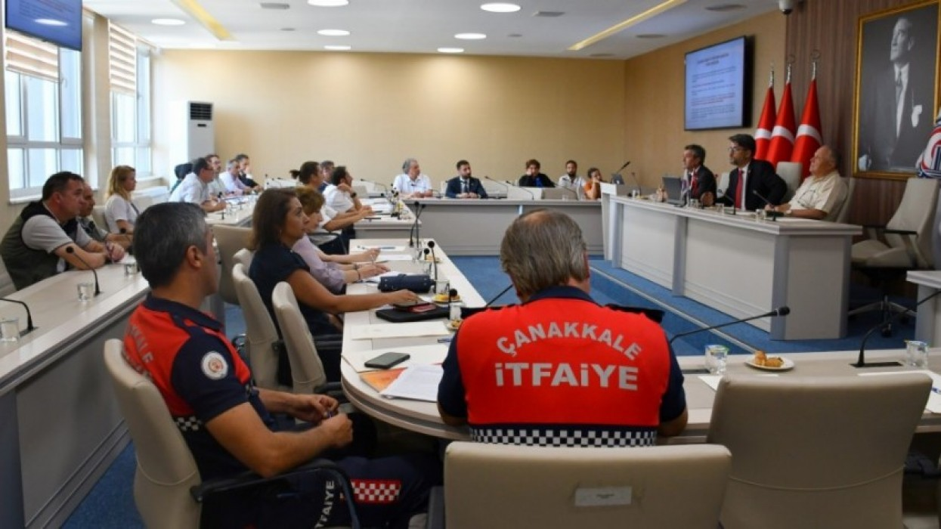
2023 Faaliyetleri:
Merkezimizin de Katılım Gösterdiği "Üniversite Yerleşkelerinde Orman Yangını Çekincesi Analizi Çalıştayı" Gerçekleşti
2023 yılı Temmuz ayında Çanakkale merkeze bağlı Kızılkeçili köyünde başlayıp geniş bir alanı etkisi altına alan orman yangını felaketinin ardından, Çanakkale Onsekiz Mart Üniversitesi (ÇOMÜ) yerleşkeleri çevresinde ve yakınında yoğun orman alanları bulunması nedeniyle, olası orman yangınlarının önlenmesi ve zararlarının azaltılması kapsamında düzenlenen "Üniversite Yerleşkelerinde Orman Yangını Çekincesi Analizi Çalıştayına" UZAL olarak katılım ve katkı sağlandı. “Üniversite Yerleşkelerinde Orman Yangını Çekincesi Analizi Çalıştayı” Rektörlük Senato Salonunda gerçekleşti. Çalıştaya; ÇOMÜ Rektörü Prof. Dr. R. Cüneyt Erenoğlu, Rektör Yardımcıları Prof. Dr. Hüseyin Erkul, Prof. Dr. Dinçay Köksal, Genel Sekreter Yardımcıları Dr. Mehmet Erkan Kıllıoğlu, Öğr. Gör. Tanju Güdük, Çanakkale Çevre ve Şehircilik İl Müdürü Bekir Çelen, Çevre, Afet Koordinasyon ve İskan Şube Müdürü Yasemin Demir, Orman Bölge Müdür Yardımcısı Seyit Sayın, Çanakkale Orman İşletme Müdürü Barış Sergin, Tarım ve Orman İl Müdürü Erdem Karadağ, Meteoroloji İl Müdürü Erol Öztabak, Çanakkale İtfaiye Amiri Türker Özer, Çanakkale Belediyesi İtfaiye Müdürü Cüneyt Göncü ve ÇOMÜ’lü akademisyenler katıldı.
Üniversitemizin çalıştay sonrası yaptığı kamuoyu duyurusu
Yerel medya tarafından çalıştayın duyurulması
Yerel medyada yer bulan çalıştay
31 Temmuz 2023

Slide 12
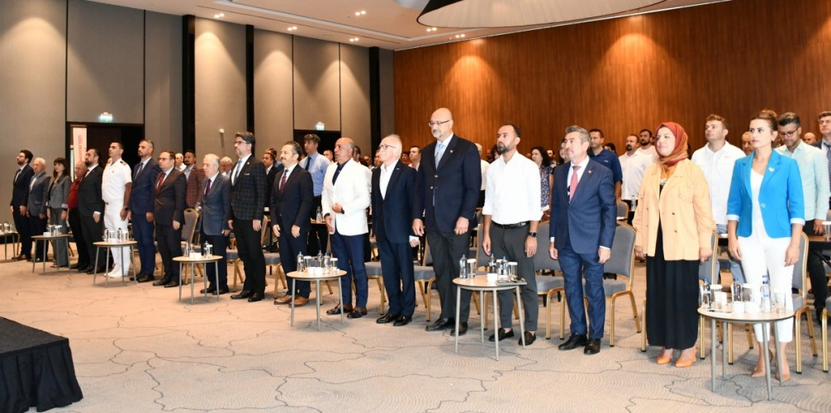
2023 Faaliyetleri:
Merkezimizin Katılım Sağladığı "Çanakkale Deprem Çalıştayı I" Gerçekleşti
Çanakkale Onsekiz Mart Üniversitesi (ÇOMÜ) ve Çanakkale Çevre, Şehircilik ve İklim Değişikliği İl Müdürlüğü iş birliğinde düzenlenen “Depremle Yaşamak: Riskleri Azaltmak, Farkındalığı Artırmak” Çalıştayı, Double Tree by Hilton Konferans Salonu’nda gerçekleşti. Çalıştaya; Çanakkale Onsekiz Mart Üniversitesi Rektörü Prof. Dr. R. Cüneyt Erenoğlu, Vali Yardımcısı Hakkı Uzun, Çevre, Şehircilik ve İklim Değişikliği İl Müdürü Bekir Çelen, İl Afet ve Acil Durum Müdürü İbrahim Tarı, Çalışma Ve İş Kurumu İl Müdürü Mehmet Uğur Yavuz, Rektör Yardımcıları Prof. Dr. Hüseyin Erkul, Prof. Dr. Dinçay Köksal, Prof. Dr. Evren Karayel Gökkaya, Çanakkale Onsekiz Mart Üniversitesi Genel Sekreteri Oğuz Ünal, Mühendislik Fakültesi Dekanı Prof. Dr. Tolga Bekler, Kurumsal İletişim Koordinatörü Doç. Dr. Gülenay Pınarbaşı’nın yanı sıra Sivil Toplum Kuruluşları (STK) ve akademik personel katıldı.
Çanakkale Deprem Çalıştayı-1
Medyada çalıştay
17 Ağustos 2023

Slide 13
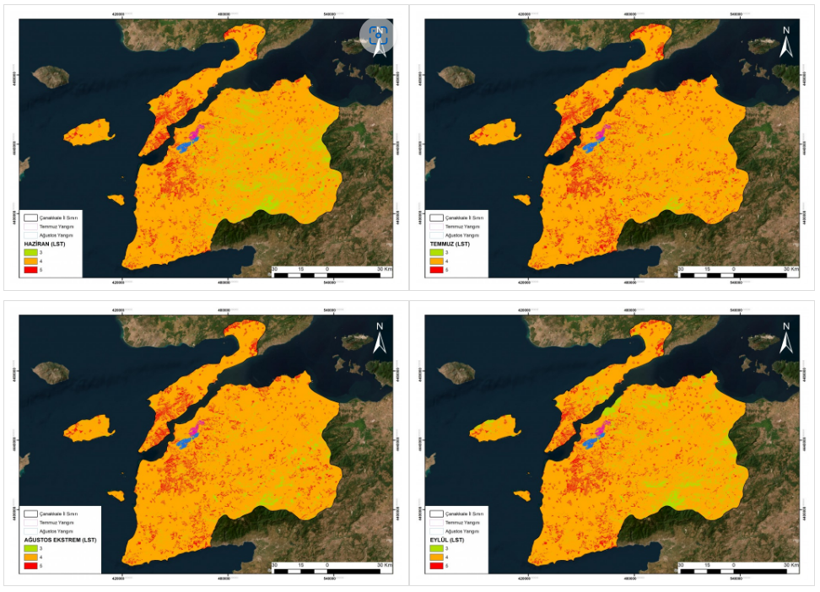
2023 Faaliyetleri:
Merkezimizin Katılım Sağladığı “Çanakkale Yangınları Sonrası Acil Durum Eylem Planı Basın Bilgilendirme Toplantısı” Gerçekleşti
“Çanakkale Yangınları Sonrası Acil Durum Eylem Planı Basın Bilgilendirme Toplantısı” Astrofizik Araştırma Merkezi ve Ulupınar Gözlemevi’nde basın mensuplarının katılımıyla gerçekleşti. ÇOMÜ Rektörü Prof. Dr. Cüneyt Erenoğlu, Rektör Yardımcısı Prof. Dr. Dinçay Köksal, ÇOMÜ Orman Yangınları Çalışma Komisyonu Başkanı Ziraat Fakültesi Dekanı Prof. Dr. Murat Şeker, Astrofizik Araştırma Merkezi ve Ulupınar Gözlemevi Merkez Müdürü Prof. Dr. Faruk Soydugan, ulusal haber ajans temsilcileri ve yerel basın mensuplarıyla, akademisyenler ve idari personel katıldı. Yangının yarattığı tahribatı anlatan kısa bir belgesel gösterimi ile başlayan toplantıda; ÇOMÜ Orman Yangınları Çalışma Komisyonu Başkanı Ziraat Fakültesi Dekanı Prof. Dr. Murat Şeker, ÇOMÜ Kampüs alanında yangın tehlikesine karşı alınabilecek önlemler konusunda komisyonun hazırladığı raporla ilgili bilgiler sundu.
Çanakkale Yangınları Sonrası Acil Durum Eylem Planı Basın Bilgilendirme Toplantısı
Yerel medyada toplantı
Merkezimiz tarafından hazırlanan çalıştay raporunda sunulan Çanakkale İli Haziran, Temmuz, Ağustos ve Eylül aylarına ait orman yangını risk haritaları
06 Eylül 2023

Slide 14
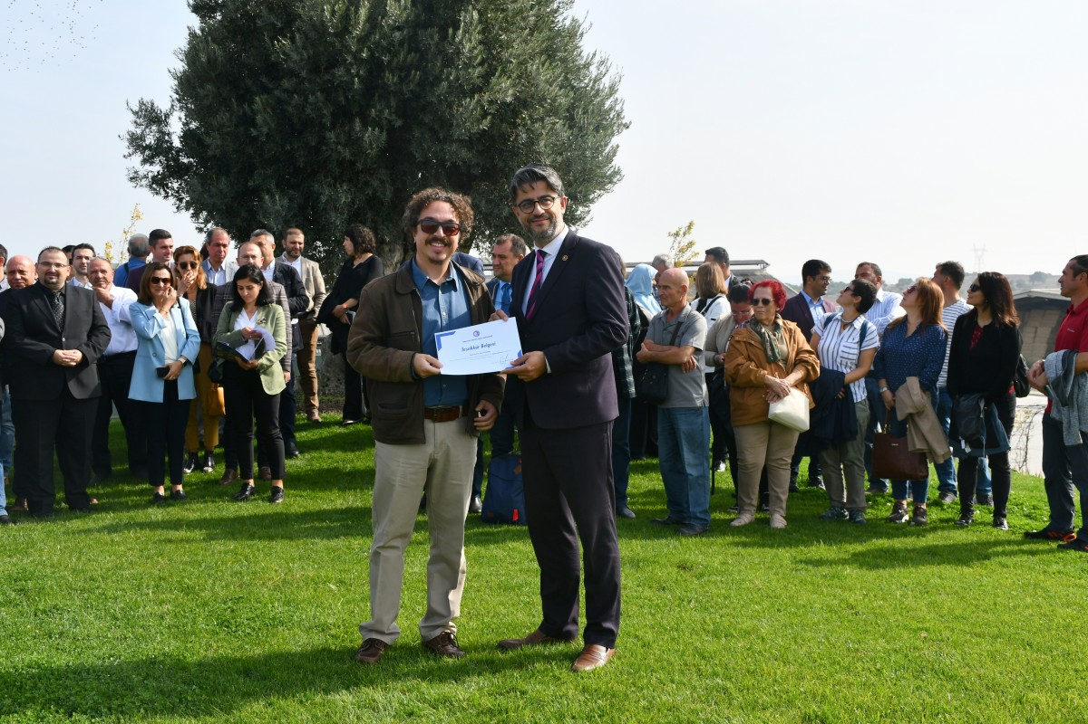
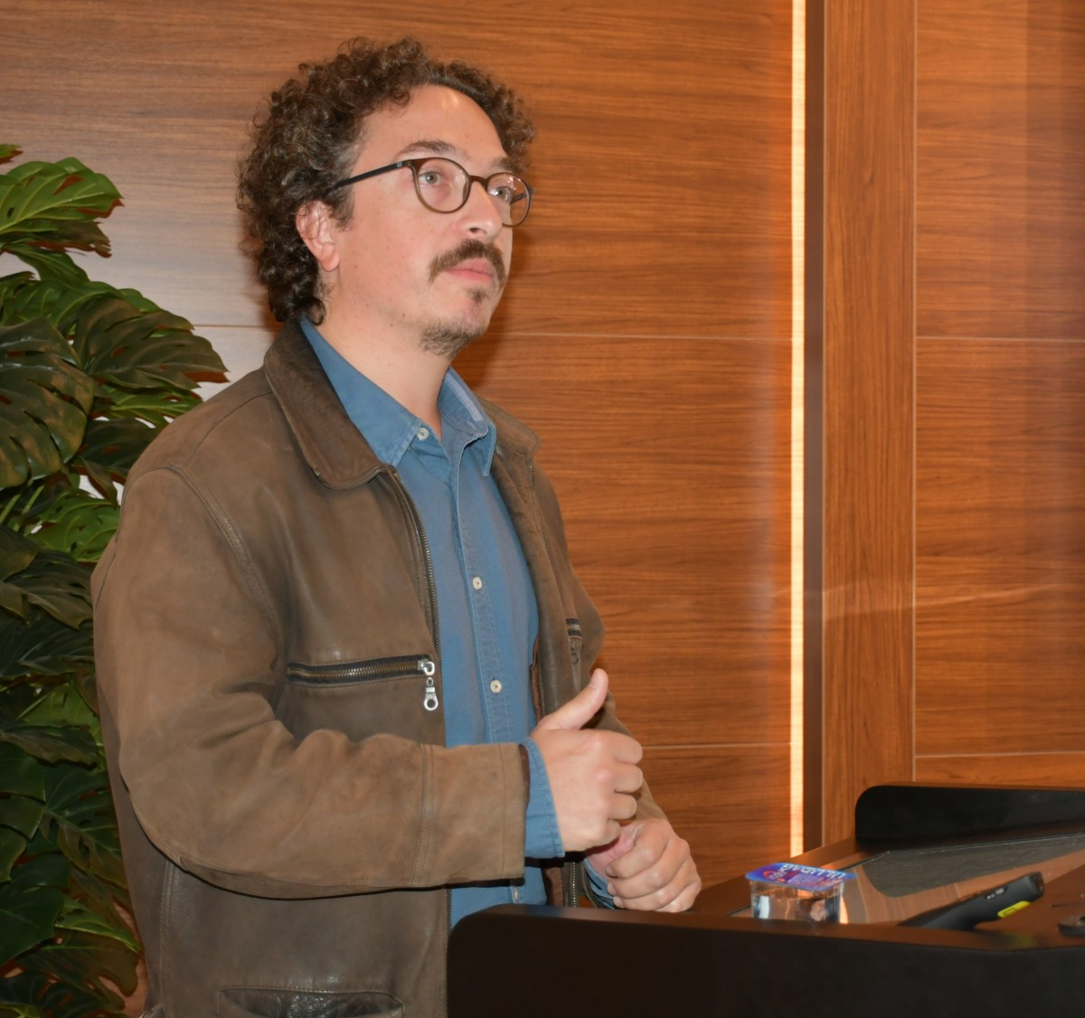
2023 Faaliyetleri:
Merkezimizin Katılım ve Katkılarıyla "Çanakkale Zeytin Çalıştayı " Gerçekleşti
Çanakkale ilinin Ezine ilçesinin Üvecik köyünde Uluova Süt Ticaret A.Ş. ev sahipliğinde Zeytin Çalıştayı gerçekleştirildi. Çalıştay, Çanakkale Onsekiz Mart Üniversitesi (ÇOMÜ) Rektörü Prof. Dr. R. Cüneyt Erenoğlu başkanlığında Prof. Dr. Ahmet Evren Erginal ve Doç. Dr. Sercan Karav’ın moderatörlüğü ve Arş. Gör. Dr. Mehmet Ali Gündoğdu raportörlüğünde gerçekleştirildi. Çalıştaya; Rektör Yardımcısı Prof. Dr. Dinçay Köksal, Rektör Danışmanı Öğr. Gör. Mustafa İlker Gülcemal, Ezine MYO Müdürü Mustafa Ekici, Uluova Çiftliği Genel Müdürü Mesut Buran, akademisyenler, öğrenciler, zeytin ve zeytinyağı üreticileri, özel firmalar ve Çanakkale İl Çevre, Şehircilik ve İklim Değişikliği ile Çanakkale İl Tarım ve Orman Müdürlüğü personelleri katılım gösterdi. Çalıştay kapsamında Merkezimizin Müdürü Doç. Dr. Emre Özelkan “İklim Değişikliği ve Zeytin Üretimine Etkileri” başlıklı sunumunu katılımcılarla paylaştı.
Çanakkale Zeytin Çalıştayı
Yerel medyada çalıştayın duyurulması
Yerel medyada çalıştay
24 Eylül 2023

Slide 15
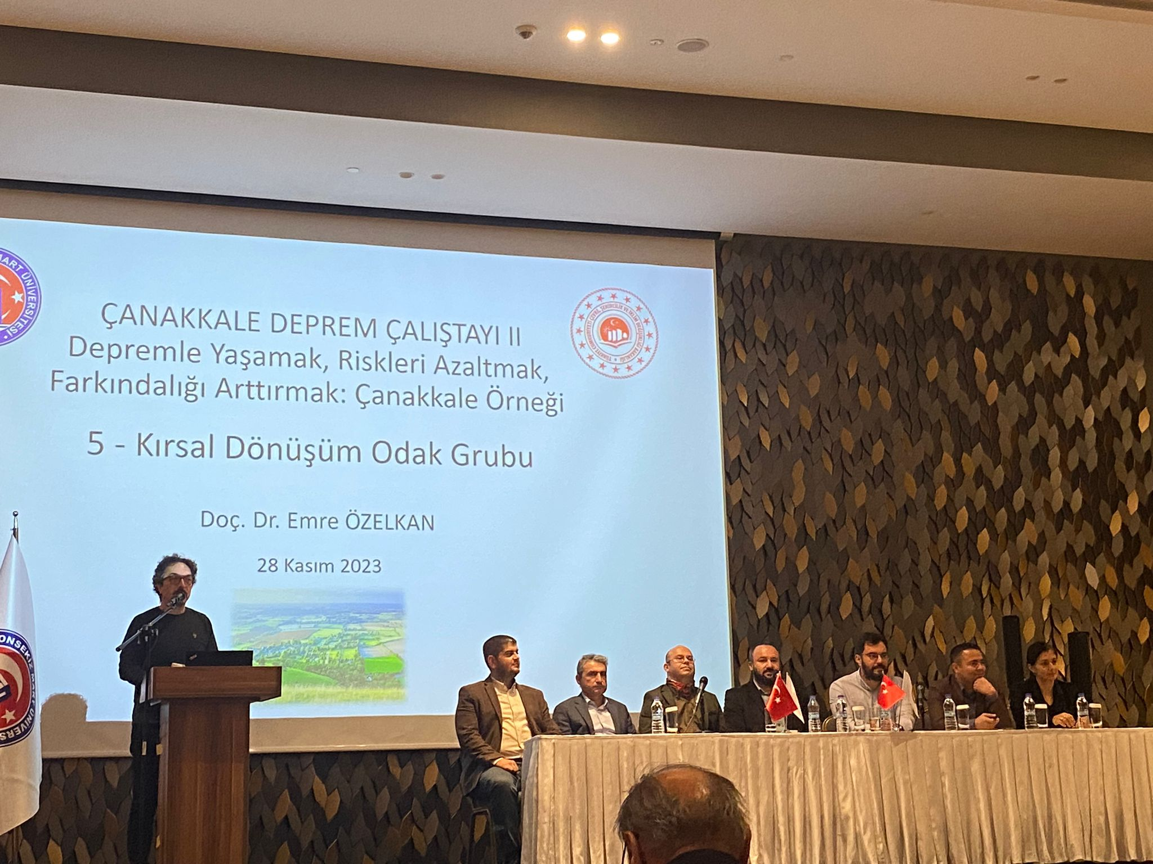
2023 Faaliyetleri:
Merkezimizin Katılım ve Katkılarıyla "Çanakkale Deprem Çalıştayı II" Gerçekleşti
“Depremle Yaşamak: Riskleri Azaltmak, Farkındalığı Artırmak: Çanakkale Örneği” temalı 2. Deprem Çalıştayı Double Tree by Hilton’da gerçekleştirildi. Çanakkale Onsekiz Mart Üniversitesi (ÇOMÜ) yürütücülüğünde, Çevre, Şehircilik ve İklim Değişikliği İl Müdürlüğü koordinasyonunda, İÇDAŞ sponsorluğunda gerçekleştirilen Çalıştaya; Vali İlhami Aktaş, Çanakkale Onsekiz Mart Üniversitesi Rektörü Prof. Dr. R. Cüneyt Erenoğlu, Cumhuriyet Başsavcısı Altuğ Kürşat Şahin, Çevre, Şehircilik ve İklim Değişikliği İl Müdürü Bekir Çelen ve il protokolü katıldı. Merkezimiz üyelerinden Prof. Dr. Tolga Bekler'in moderatörlüğünde yapılan çalıştayda; Doç. Dr. Bengü EVEREST, Dr. Öğr. Üyesi Erdem SALCAN, Dr. Öğr. Üyesi Onur SİNAN TÜRKMEN, Akın UMUT (Tarım ve Kırsal Kalkınmayı Destekleme Kurumu Çanakkale İl Koordinatörlüğü), Hasan Emre ASLAN (Çanakkale İl Özel İdaresi), Gürdal KOKUCU (Çevre, Şehircilik ve İklim Değişikliği Bakanlığı Çanakkale İl Müdürlüğü), Hayrettin ÇETİNKAYA (Çanakkaleli Çiftçi ve Müteahhit), Serkan YURDABAK (Çanakkale İl Tarım ve Orman Müdürlüğü), Seyfettin DEMİRKIRAN (Ezine Belediyesi), Tuncer ŞAŞKIN (Üvecik Köyü Muhtarı), Gökay ŞAHİNER (Çanakkale Belediyesi Yerel Kalkınma Birimi), Merkez Müdürümüz Doç. Dr. Emre Özelkan ve Merkez Müdür Yardımcımız Doç. Dr. Kürşad Demirel'in yer aldığı 'Kırsal Dönüşüm Odak Grubu' çalıştayda sunumlarını gerçekleştirdiler.
Çanakkale Deprem Çalıştayı-1
Çanakkale Deprem Çalıştayı-2
Yerel medyada çalıştay
29 Kasım 2023

Slide 16
2023 Faaliyetleri:
Merkez Adresli Diğer Bilimsel Çalışmalar:
Özden, M. A., & Özelkan, E. (2023). Analysis of Çanakkale City Center Active Green Area Potential in GIS Platform. Türk Tarım ve Doğa Bilimleri Dergisi, 10(4), 1051-1063.
Eren, E., Birol, T., Nehteparov, N., Dere, B., & Özelkan, E. (2023). Coğrafi Bilgi Sistemleri Ortamında Analitik Hiyerarşi Süreci ile Orman Yangını Risk Analizi: 2021 Yılı Büyük Orman Yangınları Örneği. Tarım, Orman ve Su Bilimlerinde İleri ve Çağdaş Çalışmalar. içinde İzmir: Duvar Yayınları.

Slide 17
2023 Faaliyetleri:
Merkez Adresli Diğer Bilimsel Çalışmalar:
Güven, S., & Özelkan, E. Baraj Gölü Su Varlığını Etkileyen Etkenler: Atikhisar (Çanakkale) Örneği. Tarım, Orman ve Su Bilimlerinde İleri ve Çağdaş Çalışmalar. içinde İzmir: Duvar Yayınları.
Yaman Öz, F., & Özelkan, E. (2023). Aras Havzası'ndaki Kuraklığın RDI ve SPI İndisleri ile Karşılaştırmalı Analizi. Journal of Research in Atmospheric Science, 5(2), 1-23.

Slide 18
2023 Faaliyetleri:
Merkez Adresli Diğer Bilimsel Çalışmalar:
Açmaz Özden, M., Özlekan, E., Günel, G., Tokmak, Z., & Özden, A. T. (2023, Aralık). Evaluation of Public Open and Green Area Usage Habits in Çanakkale City during the Pandemic Period. International Spatial Planning and Design Symposium. İzmir.

Slide 19
TEŞEKKÜRLER
(Ocak ‐ Aralık 2020 Dönemi)

